Slide 1

Analysez des ventes
Période : mars 2021 – fev 2023

Slide 2
PLAN
Nos données
Clients
Produits
Transactions
Rapprochement des données
Nettoyage et préparation des données
Valeurs manquantes
Valeurs aberrantes
Analyse des données
Prix
Chiffre d’affaires
Saisonnalité
Relations entre données

Slide 3
Nos données

Slide 4
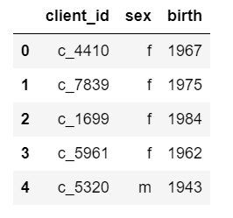
Données clients
Identifiant
client
Genre
8623 enregistrements.
8623 identifiants uniques de clients de sexe masculin et féminin.
76 dates de naissance comprises entre 1929 et 2004.
21 clients n’ont pas effectué de transactions au cours des deux années.
('c_1223', 'c_2706', 'c_3017', 'c_3443', 'c_3526', 'c_3789', 'c_4086', 'c_4358', 'c_4406', 'c_4447', 'c_5223', 'c_5245', 'c_587', 'c_6735', 'c_6862', 'c_6930', 'c_7584', 'c_8253', 'c_8381', 'c_862', 'c_90’ )
Année de
naissance

Slide 5
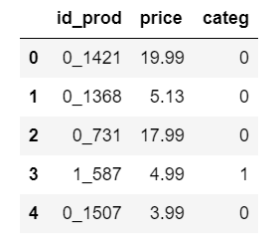
Données produits
Identifiant
Produit
Prix
3287 enregistrements.
3287 identifiants unique de produits appartenant à trois catégories distincts (0; 1; 2).
Prix compris entre – 1 € et 300 €.
21 produits référencées qui n’ont pas fait l’objet d’une transaction sur les deux années.
('0_1014', '0_1016', '0_1025', '0_1062', '0_1119', '0_1318', '0_1620', '0_1624', '0_1645', '0_1780', '0_1800', '0_2308', '0_299', '0_310', '0_322', '0_510', '1_0', '1_394', '2_72', '2_86', '2_87’).
0
0
1
1
Catégorie de produit

Slide 6
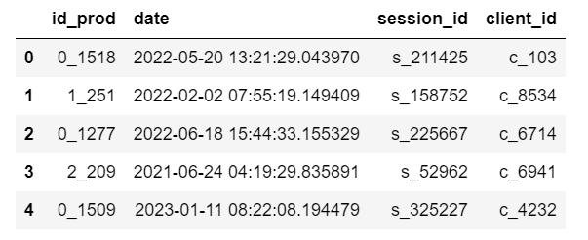
Données transactions
Identifiant
produit
Date de la transaction
Identifiant
client
679532 enregistrements
3267 identifiants uniques de produits.
8602 identifiants unique de clients.
Date de transaction pour une période allant du 01/03/2021 au 28/02/2023.
126 enregistrements en doubles.
Le produit référencé "0_2245" de catégorie 0, vendu 221 fois sans posséder de données dans la table "produit".
Identifiant de la transaction

Slide 7
Rapprochement des données

Slide 8
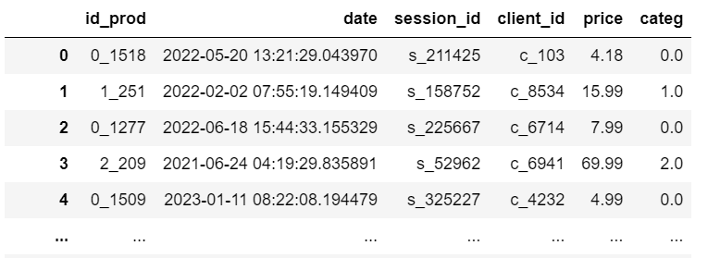
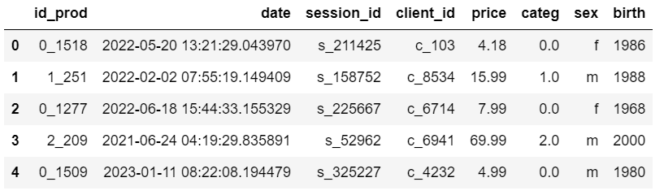
Fusion
Données transactions - produits
Données produits
Données transactions
Fusion
Données clients
Données transactions – produits - clients

Slide 9
Nettoyage et préparation des données

Slide 10
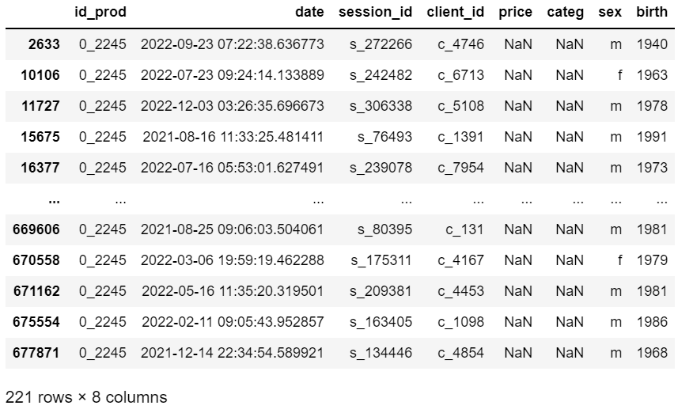
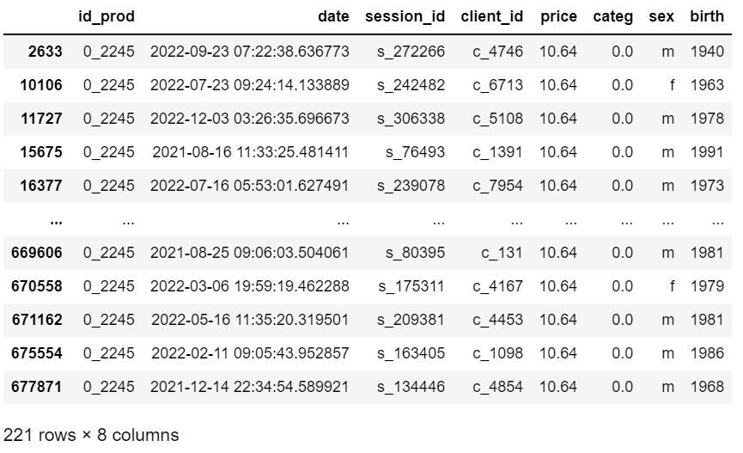
221 enregistrements avec des valeurs manquantes concernant un seul produit référencé "0_2245" de catégorie "0".
Imputation par la moyenne des prix de la catégorie 0
Catégorie 0
Imputation par la catégorie 0

Slide 11
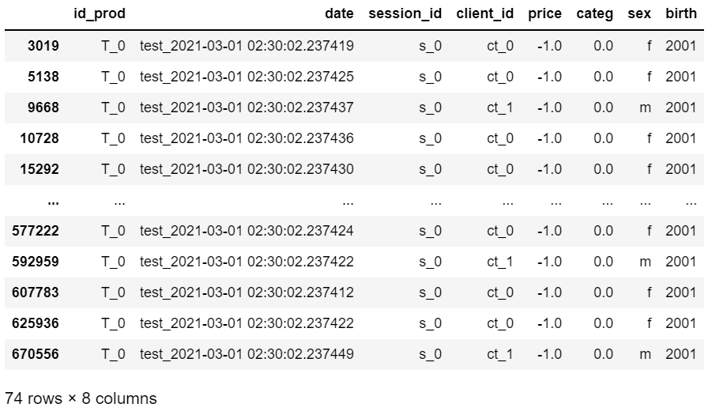
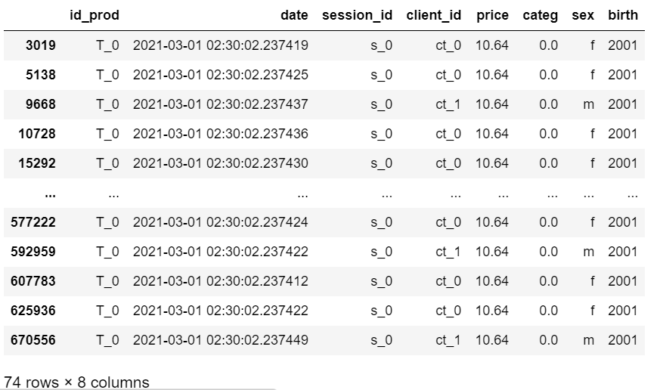
74 enregistrements représentants des valeurs incohérentes
Suppression du préfixe « test_ »
Catégorie 0
Imputation par la moyenne des prix de la catégorie 0

Slide 12
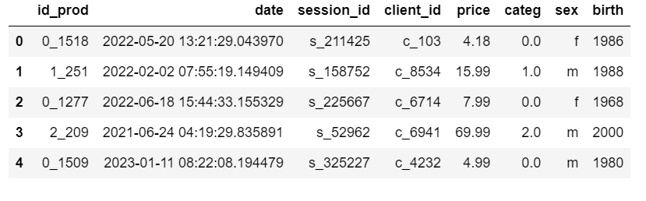
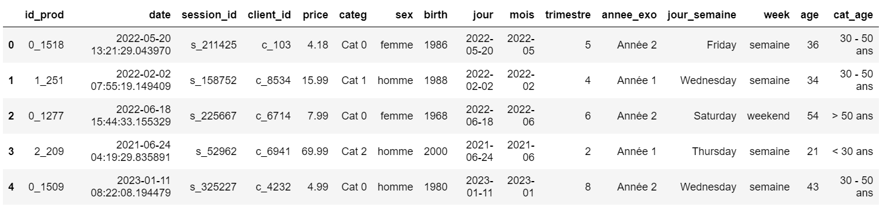

Slide 13
Analyse des données

Slide 14
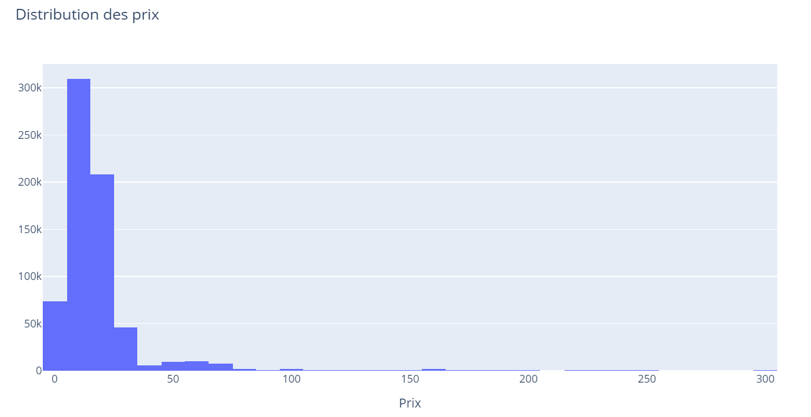
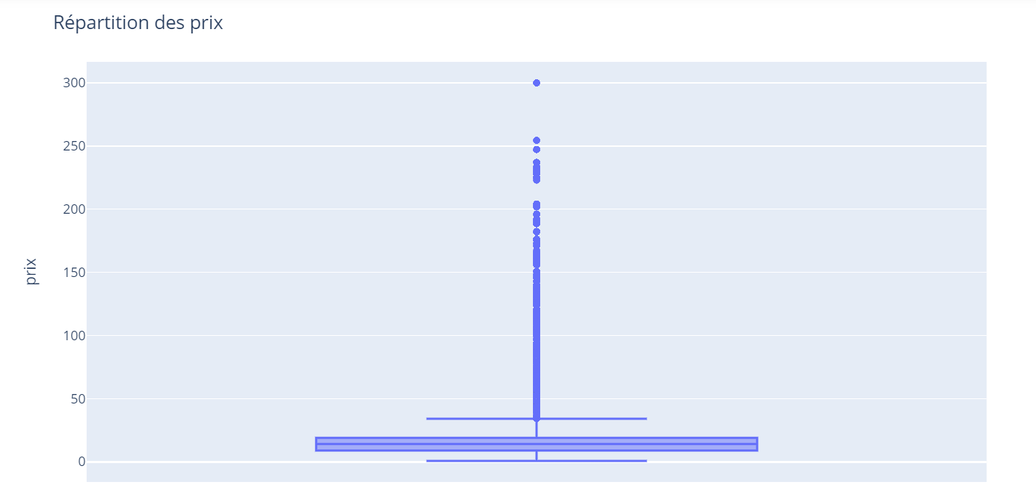
Etude du prix de vente
le prix modale est égal à : 15.99 €
le prix moyen est égal à : 17.45 €
le prix médian est égal à : 13.99 €
La majorité des prix sont en dessous de 34 €
Le prix maximal est de 300 €
Le prix minimal est de 0.62 €
25% des prix sont inférieurs à : 8.87€
La moitié des prix sont en dessous 14€
75% des prix sont inférieurs à 19€

Slide 15
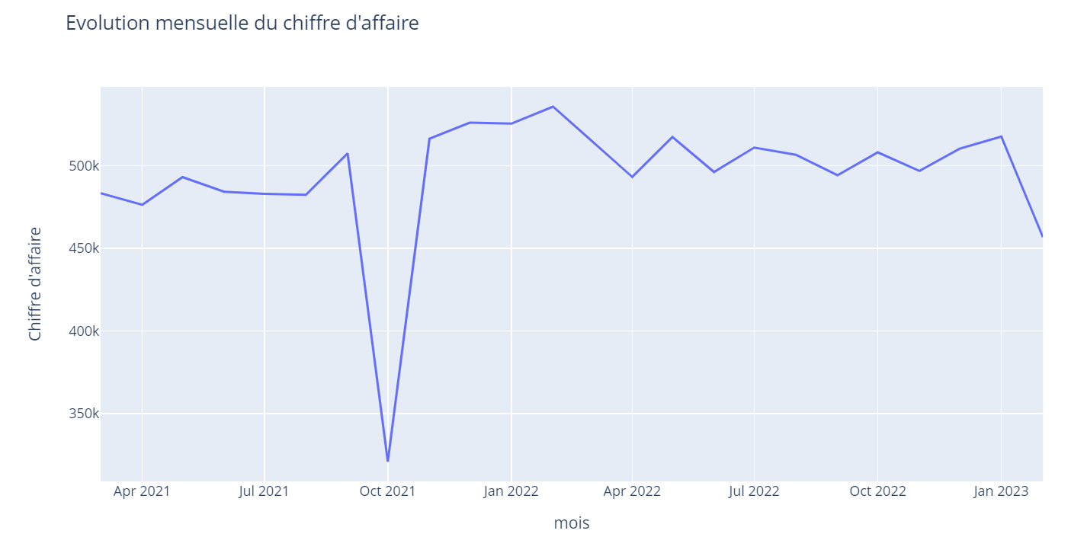
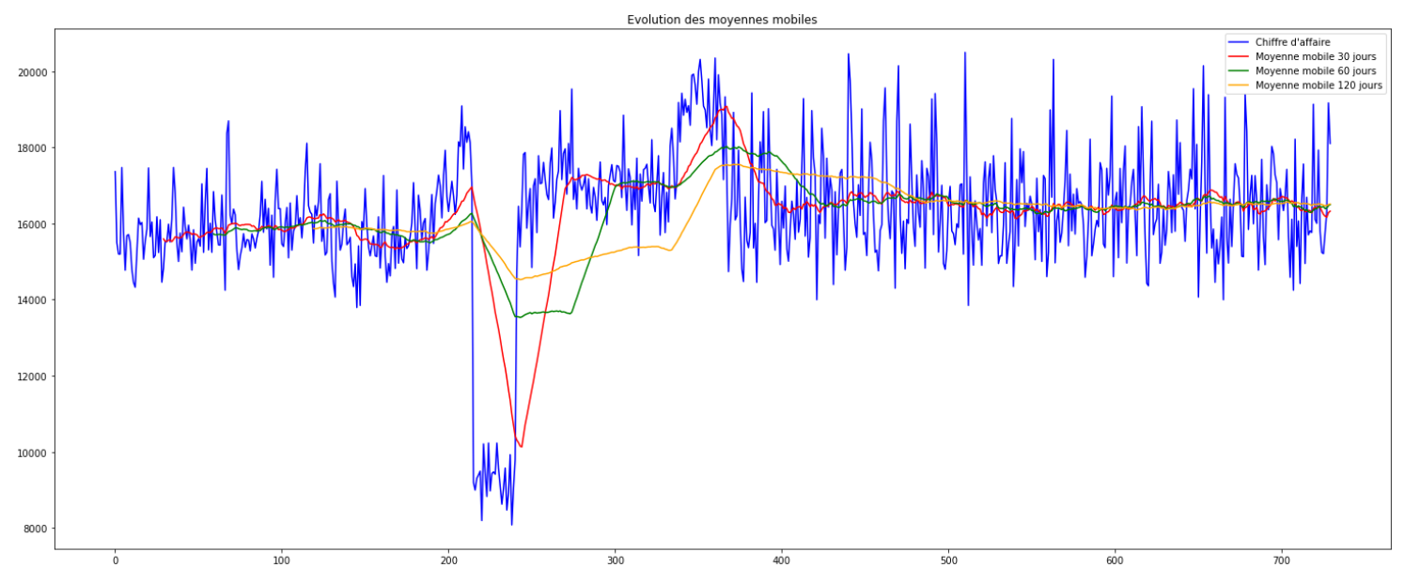
Evolution du chiffre d’affaire
Année | Chiffre d’affaire (en €)
1 | 5 833 620.33
2 | 6 023 247.15
Total | 11 856 867.48
baisse significative du chiffre d'affaires au mois d'octobre de la première année.
Tendance globale du chiffre d’affaire
L’étude de l’évolution de la moyenne mobile calculée sur des intervalles de 30, 60 et 120 jours montre que la tendance du chiffre d'affaire est bien stationnaire.

Slide 16
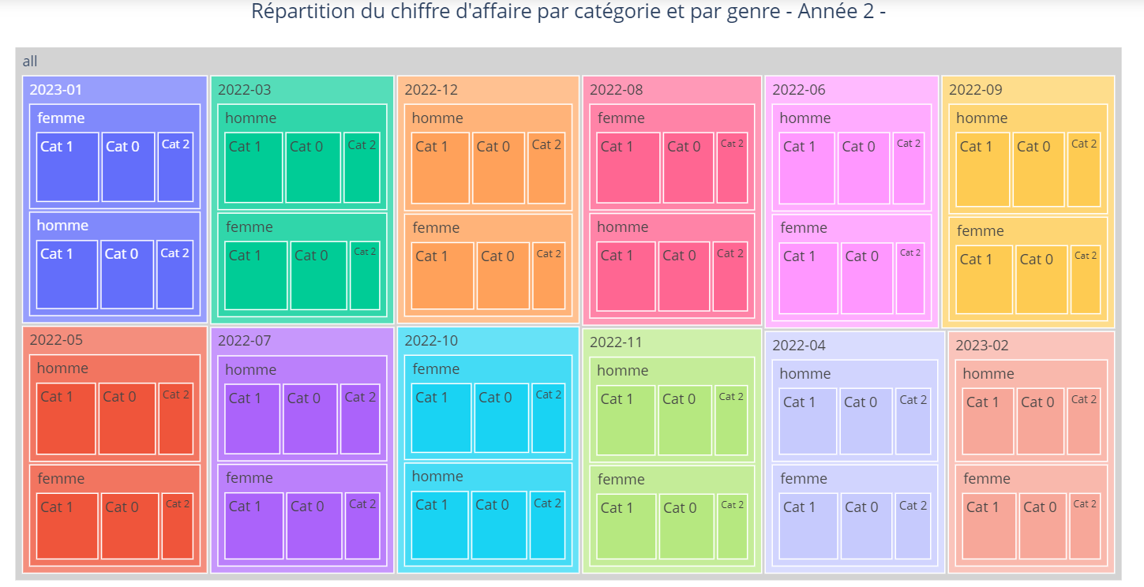
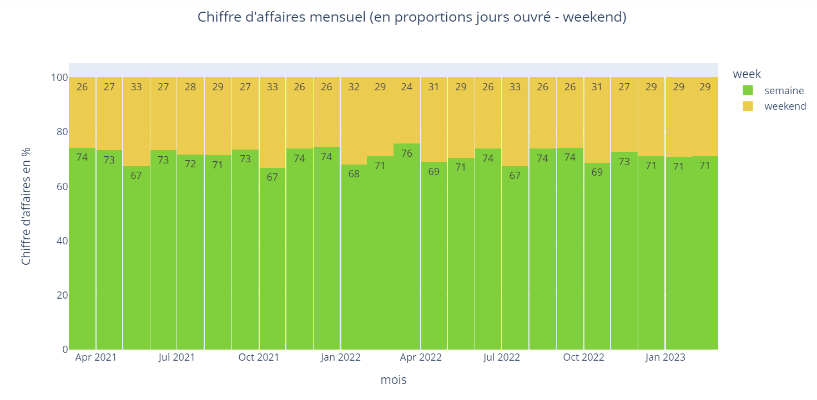
Saisonnalité annuelle
Aucune saisonnalité à l’année. Le chiffre d’affaire annuel par catégorie et par genre est réparti similairement sur tous les mois de l’année.
Chiffre d’affaire Weekend / jours ouvrés
Les ventes des weekend sont similaire à celle des jours ouvrés et cela sur toute une année.

Slide 17
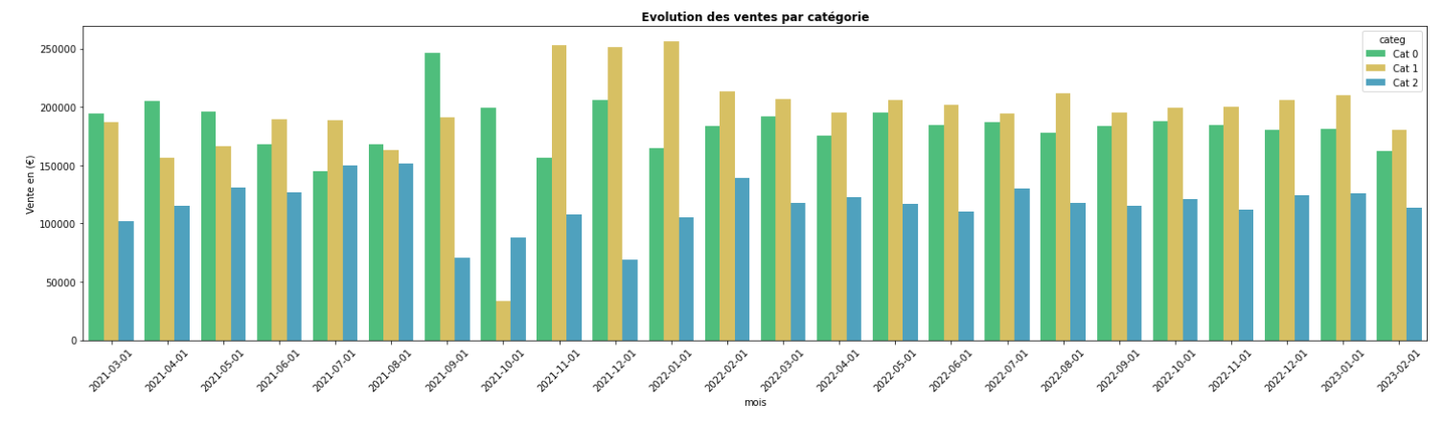
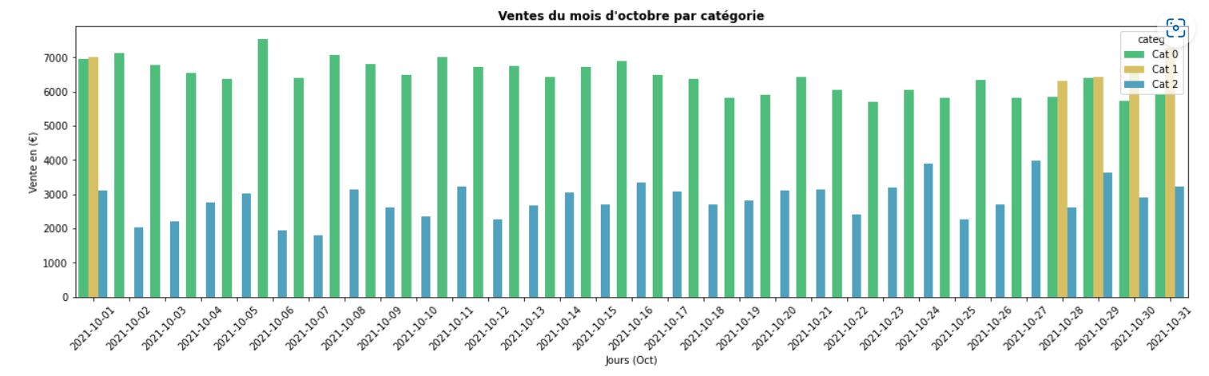
Analyse des ventes du mois d'octobre 2021
Absence des ventes de la "catégorie 1" du 02 au 27 octobre 2021.
On peut supposer qu'il y a eu une rupture de stocks ou un problème d'approvisionnement …

Slide 18
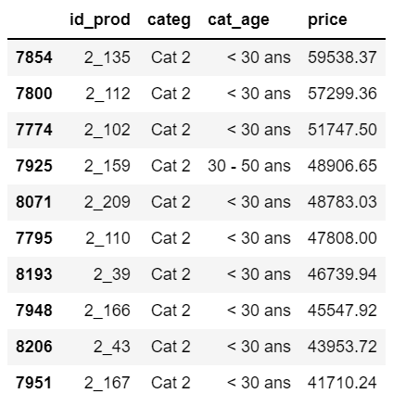
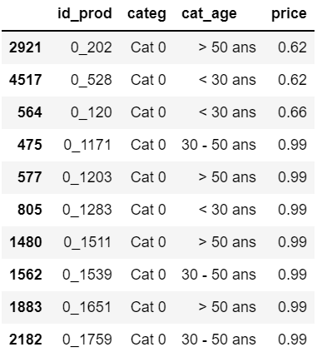
Chiffre d'affaires et références produits
Les 10 premières références en terme de chiffre d’affaire. Toutes de catégorie 2 et achetées par des clients de moins de 30 ans.
Les 10 dernières références en terme de chiffre d’affaire. Toutes de catégorie 0 et achetées par des clients de tout âge.

Slide 19
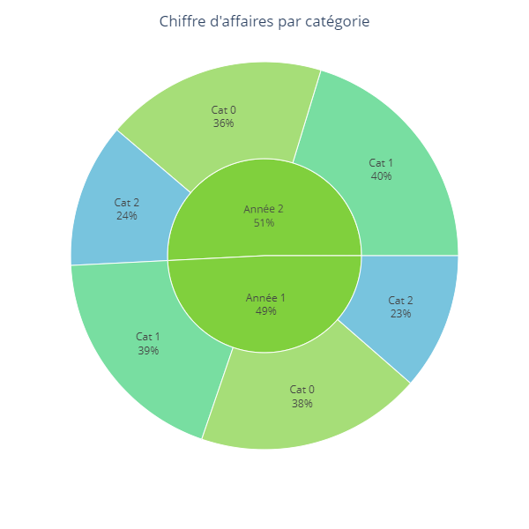
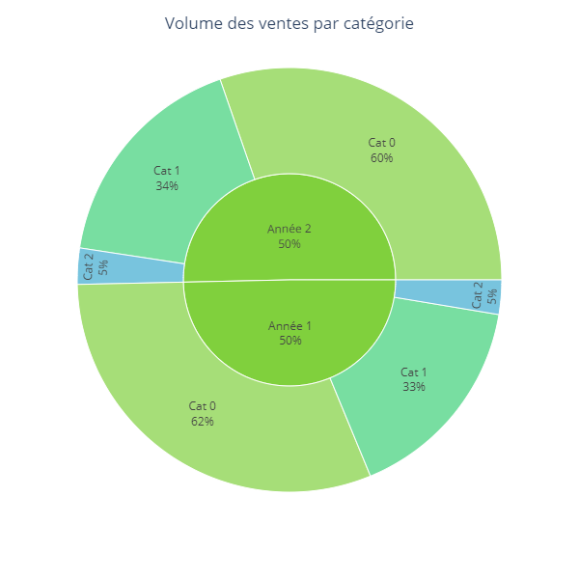
Chiffre d’affaire et catégorie de produit

Slide 20
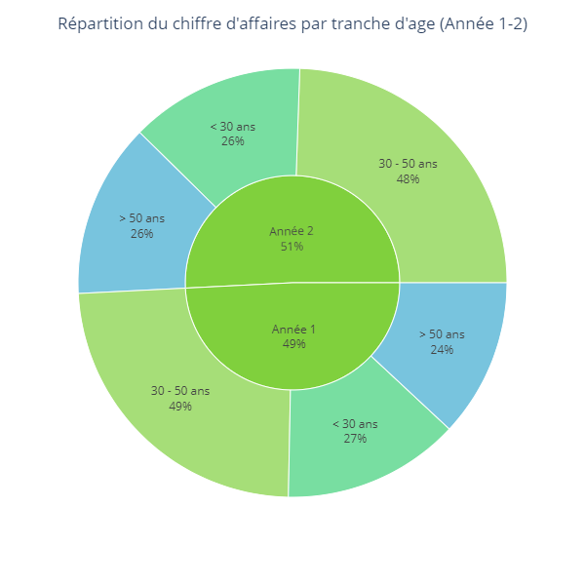
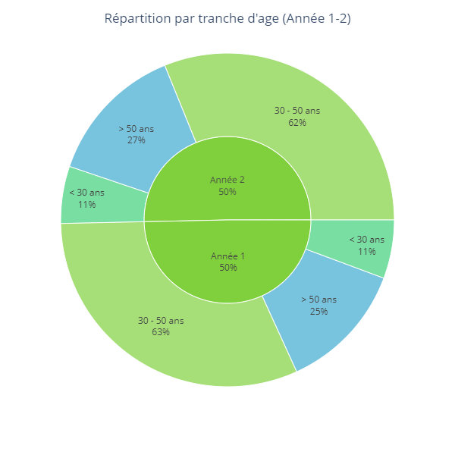
Chiffre d'affaires et catégories d'âge

Slide 21
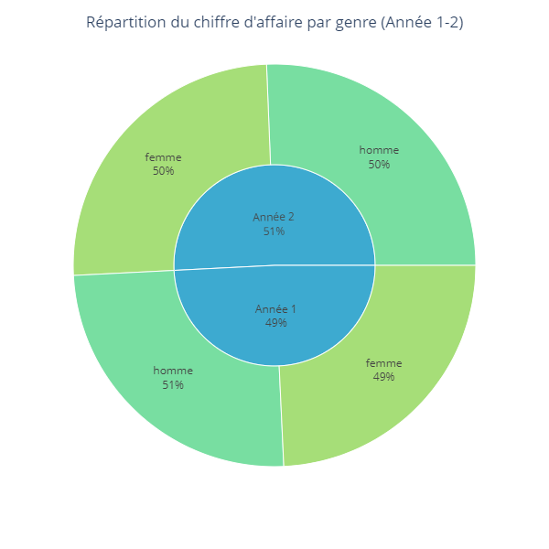
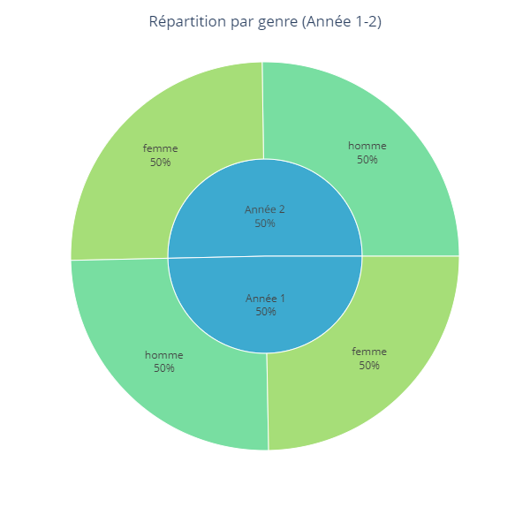
Chiffre d'affaires et genre

Slide 22
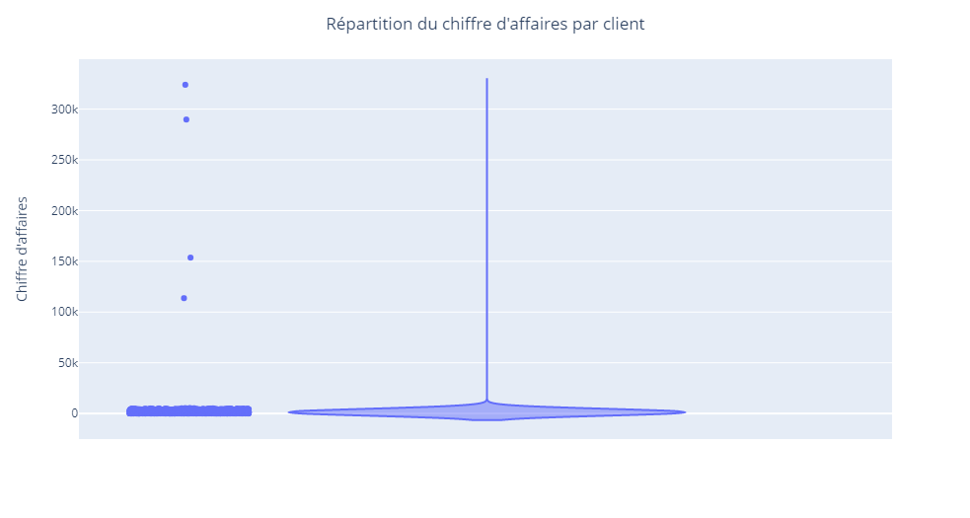
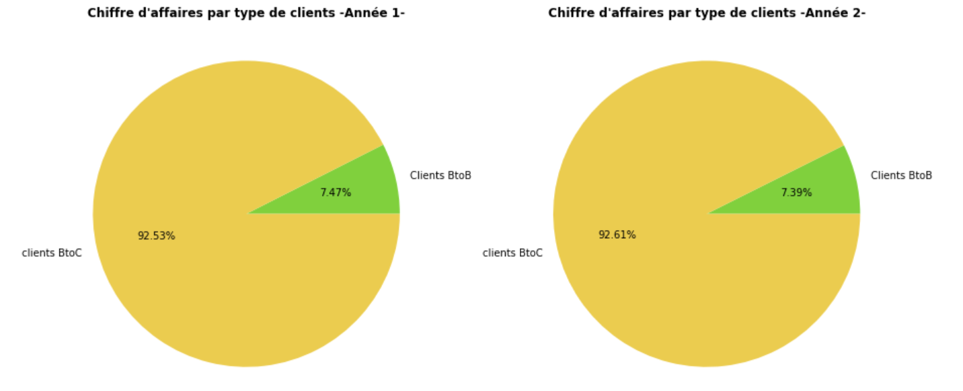
Profil des clients
Quatre clients identifiés (c_1609, c_4958, c_6714, c_3454) se distinguent par leur grande contribution au chiffre d'affaires généré.
On peut supposer qu'ils correspondent à des revendeurs (clients BtoB).
Les clients BtoB contribuent annuellement à 7% du chiffre d'affaires total.

Slide 23
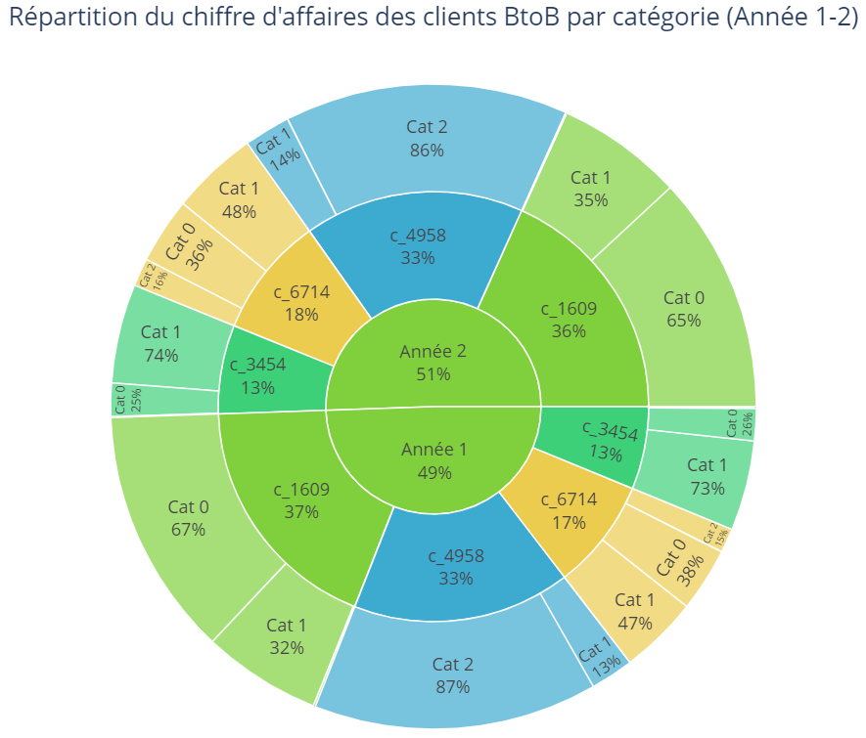
Répartition du chiffre d'affaires entre clients BtoB

Slide 24
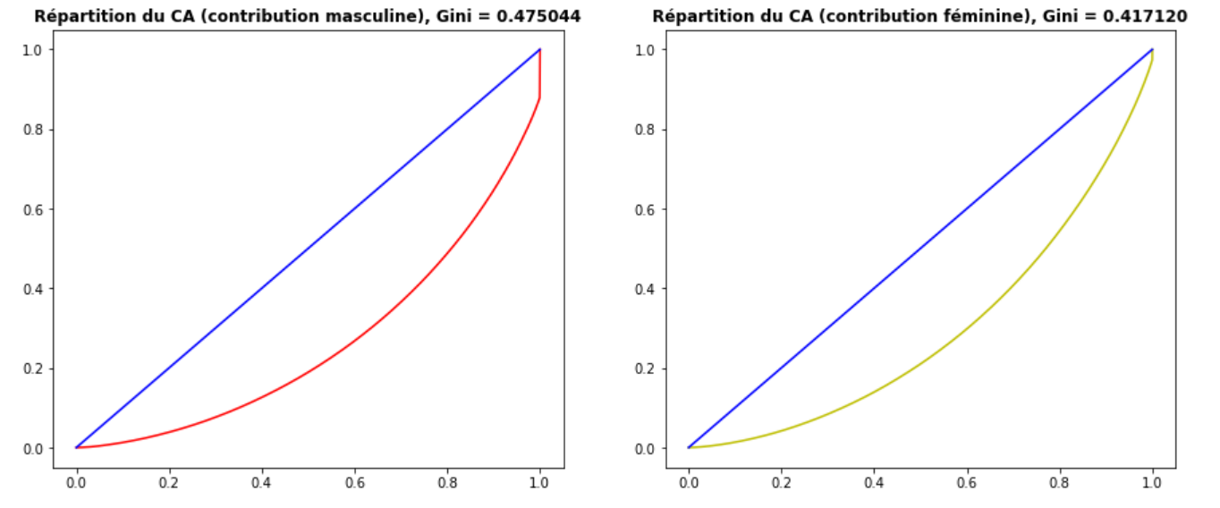
Contribution du genre dans la création du chiffre d'affaires
50 %
≈ 90 %
50 %
≈ 85 %
Les femmes et les hommes contribuent d'une manière moyennement équitable dans la création du chiffre d'affaires total.

Slide 25
Relations entre variables

Slide 26
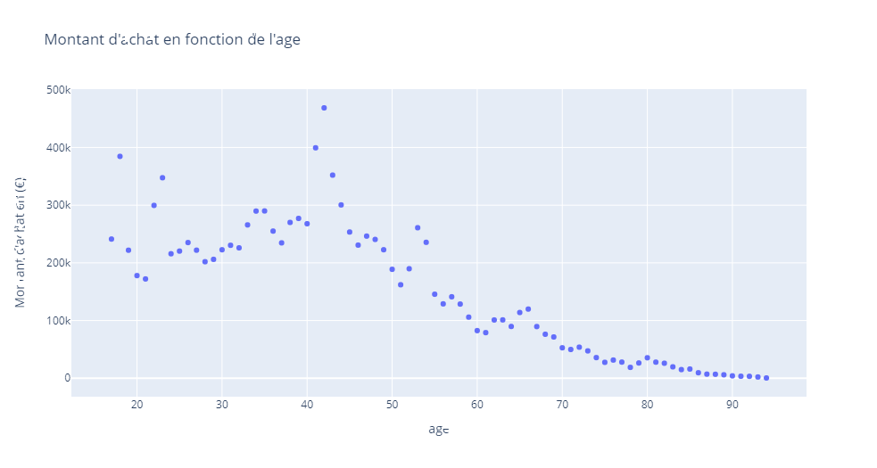
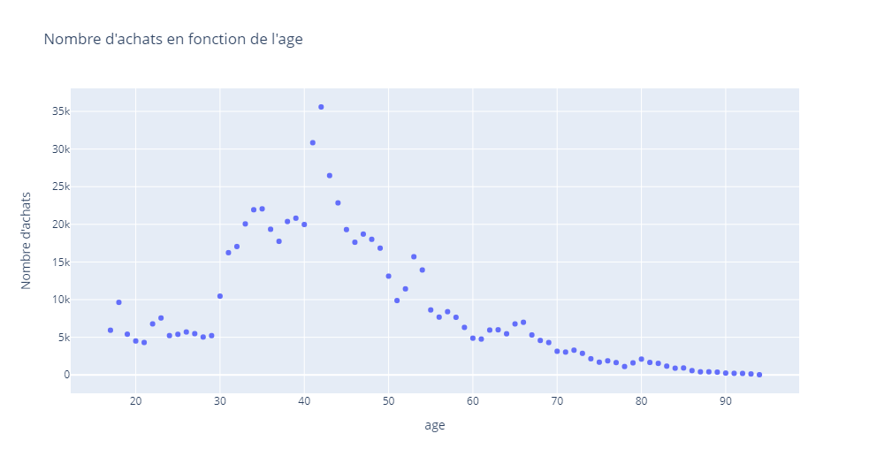
Le lien entre, respectivement, le chiffre d'affaires et l’âge et le nombre d’achats et l’âge est partiellement linéaire. Ces données sont quantitatives, nous allons utiliser ici les tests de corrélation de Pearson et de Spearman.
Lien entre le chiffre d’affaire et l’âge des clients :
Posons les hypothèses de départ : H0 : Variables indépendantes si p-value > 5% H1 : Variables non indépendantes si p-value < 5%
Résultats des tests :
Pearson
Corrélation = -0.856799660216099
P-value = 1.459407662056002 e-23 << 0.05
Spearman
Corrélation =-0.8720267074697454
p-value = 2.730425001740127 e-25 << 0.05
Le chiffre d’affaire est fortement corrélé à l’âge des clients, cependant cette corrélation est négative.
Lien entre le nombre d’achats et l’âge des clients :
Posons les hypothèses de départ : H0 : Variables indépendantes si p-value > 5% H1 : Variables non indépendantes si p-value < 5%
Résultats des tests :
Pearson
Corrélation = -0.5555773708371885
P-value = 1.2935855004108499 e-07 << 0.05
Spearman
Corrélation = - 0.7059143388257313
p-value = 5.275863065515789 e-13 << 0.05
Le nombre de vente est moyennement corrélé à l’âge des clients, cependant cette corrélation est négative.

Slide 27
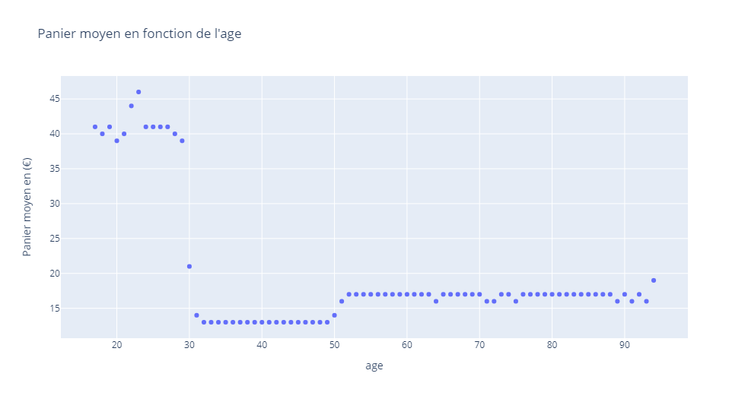
Lien entre le panier moyen et l’âge des clients :
Il est évident que le panier moyen est en lien avec des tranches d’âge bien définies. Il est de :
Autour de 40 € pour les moins de 30 ans
Autour de 13 € pour les plus de 30 ans et les moins de 50 ans
Autour de 17 € pour les plus de 50 ans

Slide 28
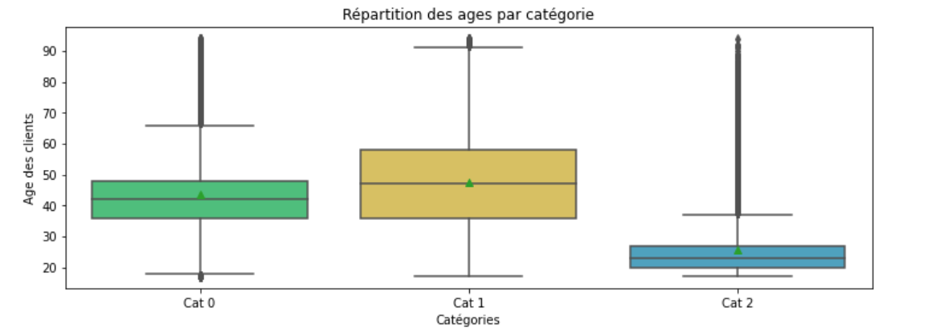
Lien entre l’âge des clients et la catégorie de livres achetés :
On va utiliser le test d'analyse de variance type ANOVA entre une variable qualitative "catégorie de livres" et quantitative « âge des clients » mais avant nous devons vérifier les hypothèses paramétriques de ce test :
L’indépendance des données
L’homoscédasticité ou l’égalité des variances
La normalité des données
Test d’homoscédasticité :
Le test de Bartlett permet de tester si les variances sont significativement différentes ou non. Posons les hypothèses de départ :
H0 : Les variances de chaque groupe sont égales si p-value > 5% H1 : Les variances de chaque groupe ne sont pas toutes égales si p-value < 5%
La statistique de bartlett est égale à 36527.06257330086 La p-value de bartlett est égale à 0.0 < 0.05 On rejette donc l'hypothèse nulle car la p-value est inférieure à 0.05. On peut dire que les variances de chaque groupe ne sont pas toutes égales.

Slide 29
Test de normalité :
Le test de Smirnov-Kermogolov permet de la normalité des données. Posons les hypothèses de départ : H0 : La distribution suit une loi normale si p-value > 5% H1 : La distribution ne suit pas une loi normale si p-value < 5%
La statistique de Smirnov-Kermogolov est égale à 1.0
la p-value de Smirnov-Kermogolov est égale à 0
On rejette l'hypothèse nulle car la p-value est inférieure à 0.05. On peut dire que la distribution ne suit pas une loi normale.
Les hypothèses du test ANOVA ne sont pas réunies. Nous allons donc utiliser le test non paramétrique de Kruskal-Wallis.
Test non paramétrique de Kruskal-Wallis
Posons les hypothèses de départ :
H0 : Les trois catégories ne différent pas pour l'age si p-value > 5% H1 : Au moins une catégorie différe des autres pour l'age si p-value < 5%
La statistique de Kruskal-Wallis est égale à 79491.9784
La p-value de Kruskal-Wallis est égale à 0.0
On rejette l'hypothèse nulle car la p-value est inférieure à 0.05. On peut donc supposer qu'au moins une des 3 catégories diffère des autres pour l'âge des clients.

Slide 30
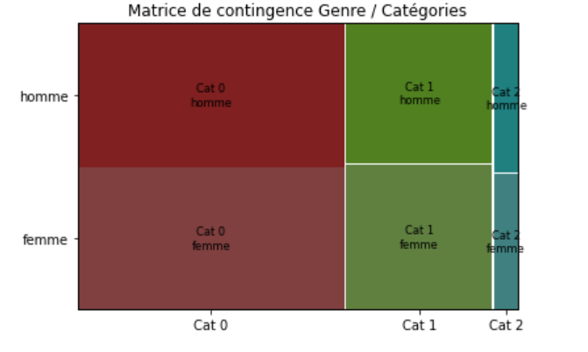
Lien entre le genre d’un client et les catégories des livres achetés
Il s'agit ici de deux variables qualitatives "sexe du client" et "catégorie de livre". On utilisera le test d'indépendance du khi-deux. Posons les hypothèses de départ :
H0 : Le sexe des clients et la catégorie de livre sont indépendants si p-value > 5% H1 : Le sexe des clients et la catégorie de livre sont non indépendants si p-value < 5%
La statistique Khi-2 est égale à 146.99906487909777
La p-value de Khi-2 est égale à 1.2010432285664067e-32 << 0.05
On rejette donc l'hypothèse nulle car p-value est inférieure au seuil fixé de 5% . On peut dire que le sexe des clients et la catégorie de livre sont non indépendants.

